Slide 1
Was kostet die (Volks-)Wirtschaft das Nichts-Tun?
WK Steiermark - Nachhaltigkeitstag 2025
Sigrid Stagl
24.06.2025

Slide 2
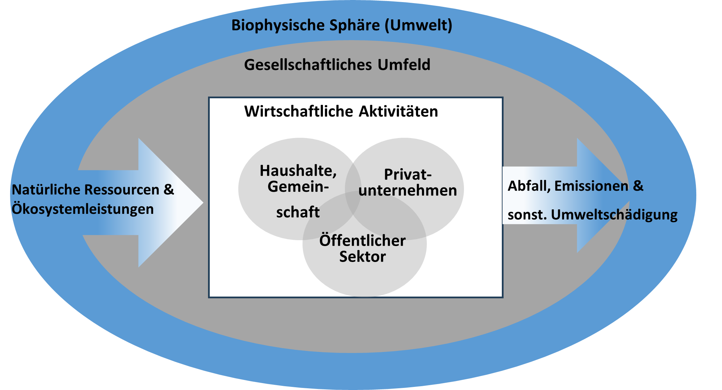
Wirtschaft eingebettet in Gesellschaft & Natur
Quelle: angelehnt an Goodwin, Harris et al. 2022

Slide 3
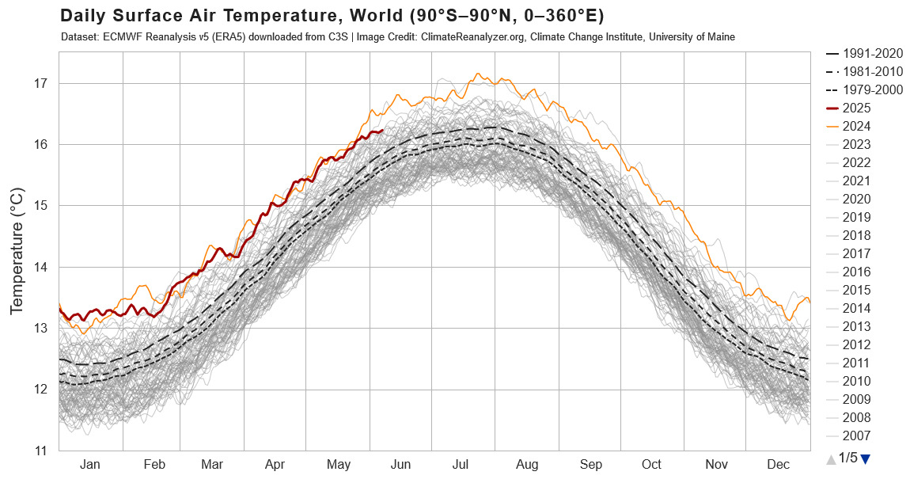
Quelle: https://climatereanalyzer.org/clim/sst_daily/?dm_id=world2

Slide 4
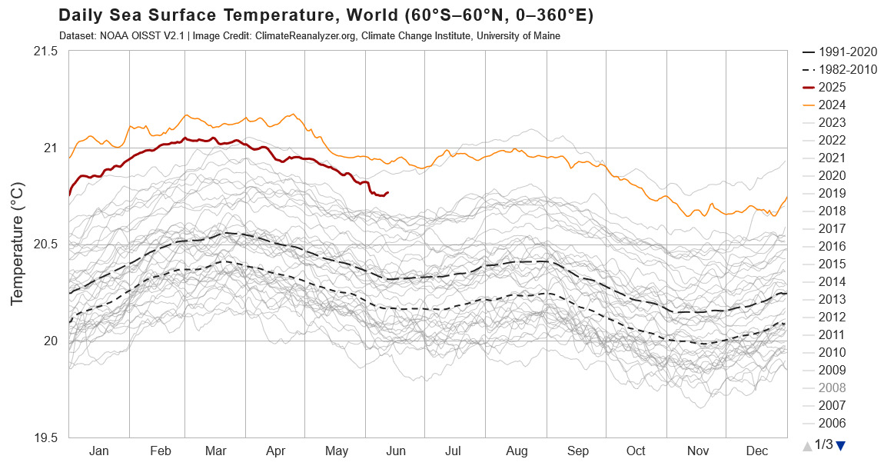
Quelle: https://climatereanalyzer.org/clim/sst_daily/?dm_id=world2

Slide 5
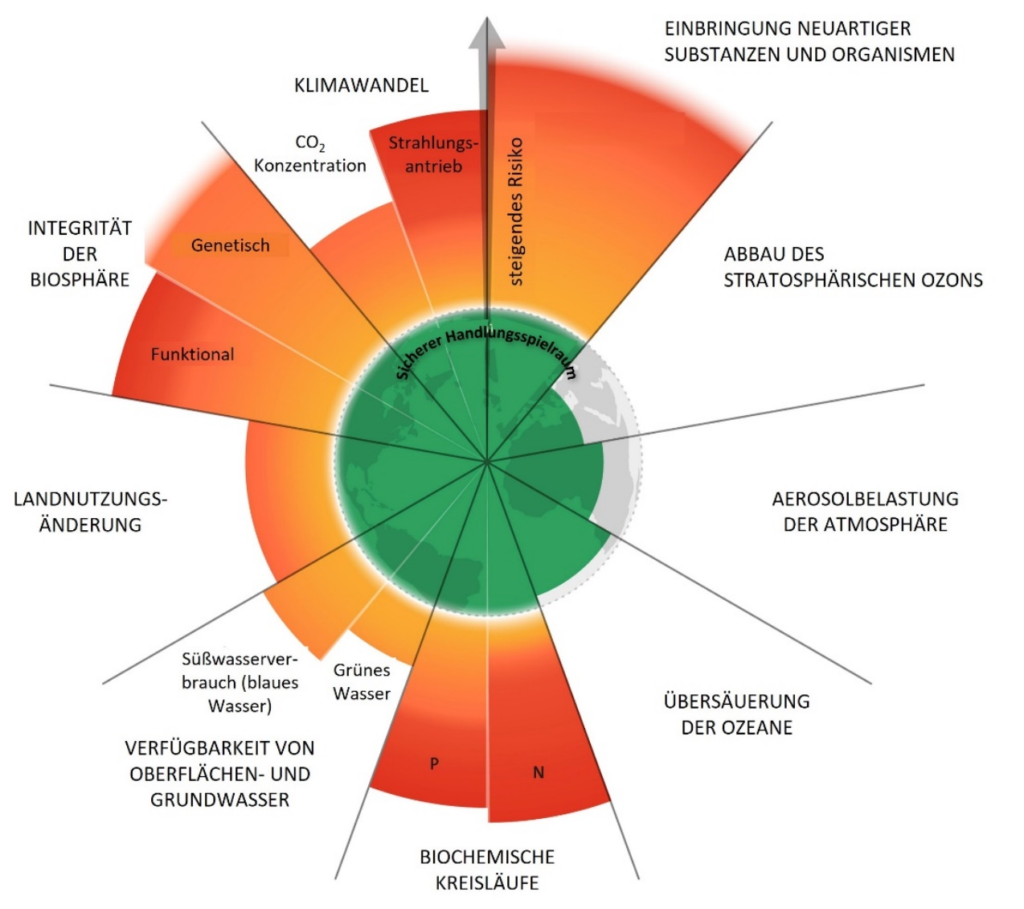
Planetare Grenzen
Sechs von neun planetaren Grenzen überschritten
Länge der Keile symbolisiert aktuellen Zustand des entsprechenden Prozesses
Ursprung des Diagramms: holozänartigen Basiswert
Ende des grünen Bereiches: Planetare Grenze
Farbe symbolisiert Risiken
Dunkelrot bedeutet großes Risiko
Illustration: PIK
Quelle: Richardson et al. 2023

Slide 6
Doppelte Materialität von Klimarisiken in Wirtschaft und Finanzwesen
2
Source: Gourdel et al 2024

Slide 7
Source: Monasterolo, et al 2024
SEITE 7

Slide 8
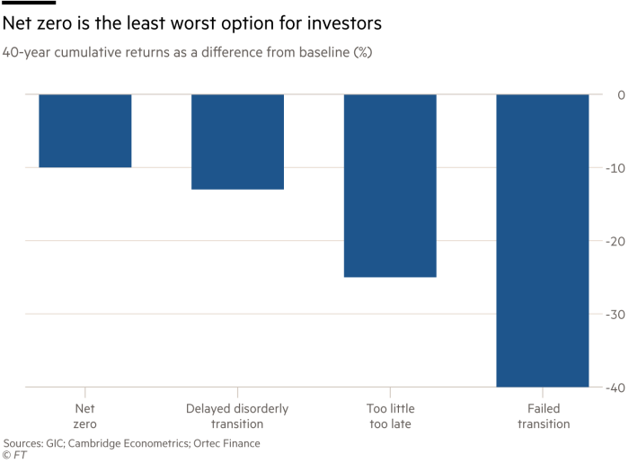

Slide 9
Die Deckung des Investitionsbedarfs im Klimabereich wird exponentielle Kosten in der Zukunft vermeiden
https://www.climatepolicyinitiative.org/publication/global-landscape-of-climate-finance-2024/
SEITE 9

Slide 10
Klimainvestitionslücke
Investitionsbedarf:
€4-5 Billionen / Jahr global (CPI 2024)
€550-912 Mrd / Jahr für die EU (Monasterolo et al 2025)
Offizielle EU Schätzung (€700 Mrd/Jahr)
Klimainvestitionslücke:
SEITE 10

Slide 11
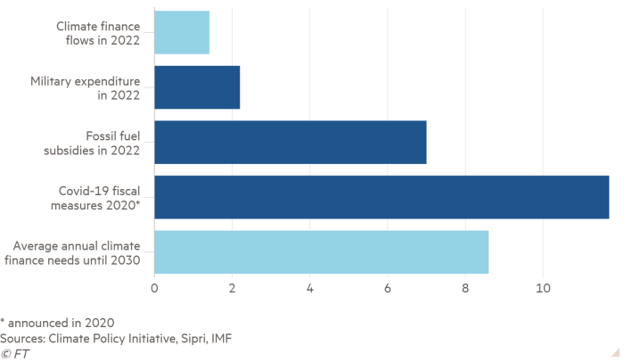
Finanzierung gesellschaftlicher Herausforderungen, weltweit in Billionen Dollar
Economy within planetary boundaries

Slide 12
Abwärtsspirale: Schulden, Natur, Klima
Hohe Verschuldung und begrenzter finanzpolitischer Spielraum schränken die Fähigkeit der Länder ein, notwendige langfristige Klimainvestitionen zu tätigen und Schocks zu bewältigen.
Source: The Interim Report of the Expert Review on Debt, Nature & Climate

Slide 13
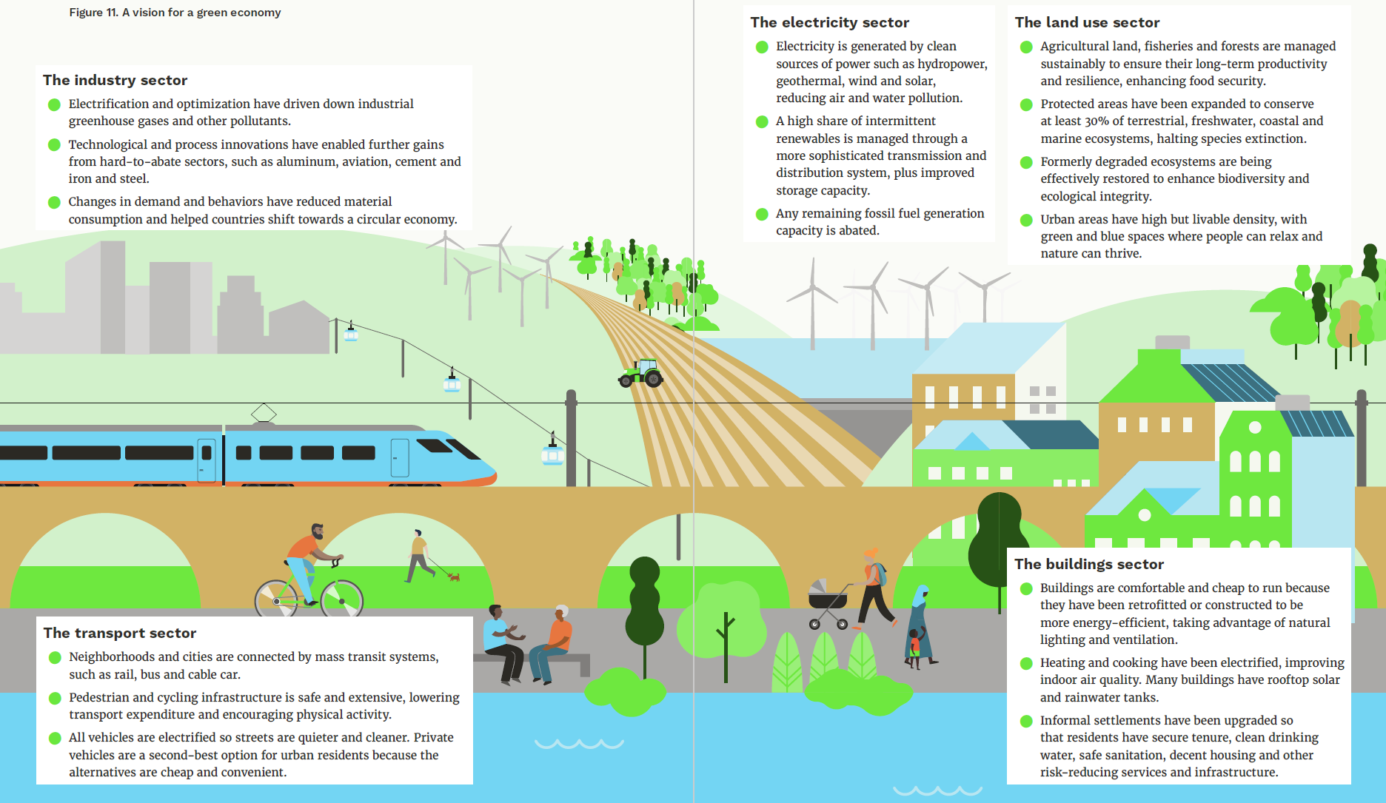
Erfolgsspiralen:
low-emission, climate‑resilient and nature-positive development
SEITE 13
Source: The Interim Report of the Expert Review on Debt, Nature & Climate

Slide 14
Klimainvestitionen erzielen hohe Renditen durch vermiedene Schäden, Wachstum und Stabilität
Die Beschleunigung und Ausweitung von Investitionen in Klimaschutz und Anpassung an den Klimawandel stärkt die Widerstandsfähigkeit eines Landes gegenüber Klimakatastrophen.
Eine größere Widerstandsfähigkeit unterstützt ein nachhaltiges BIP-Wachstum, was wiederum die fiskalische Leistungsfähigkeit stärkt und weitere Klimainvestitionen ermöglicht.
Dadurch entsteht ein sich selbst verstärkender Kreislauf, in dem eine wirksame Klimapolitik mit einer stärkeren makroökonomischen Leistung korreliert.
Mit der Verbesserung der fiskalischen Leistungsfähigkeit steigt das Vertrauen der Investoren und die Wahrnehmung klimabezogener Länderrisiken nimmt ab, was zu niedrigeren Kreditkosten führt.
Niedrigere Kreditkosten fördern dann wiederum die öffentlichen Klimainvestitionen und verstärken sowohl die finanziellen als auch die realwirtschaftlichen Rückkopplungsschleifen, die durch die Klimapolitik in Gang gesetzt werden.
Source: Monasterolo, et al 2024

Slide 15
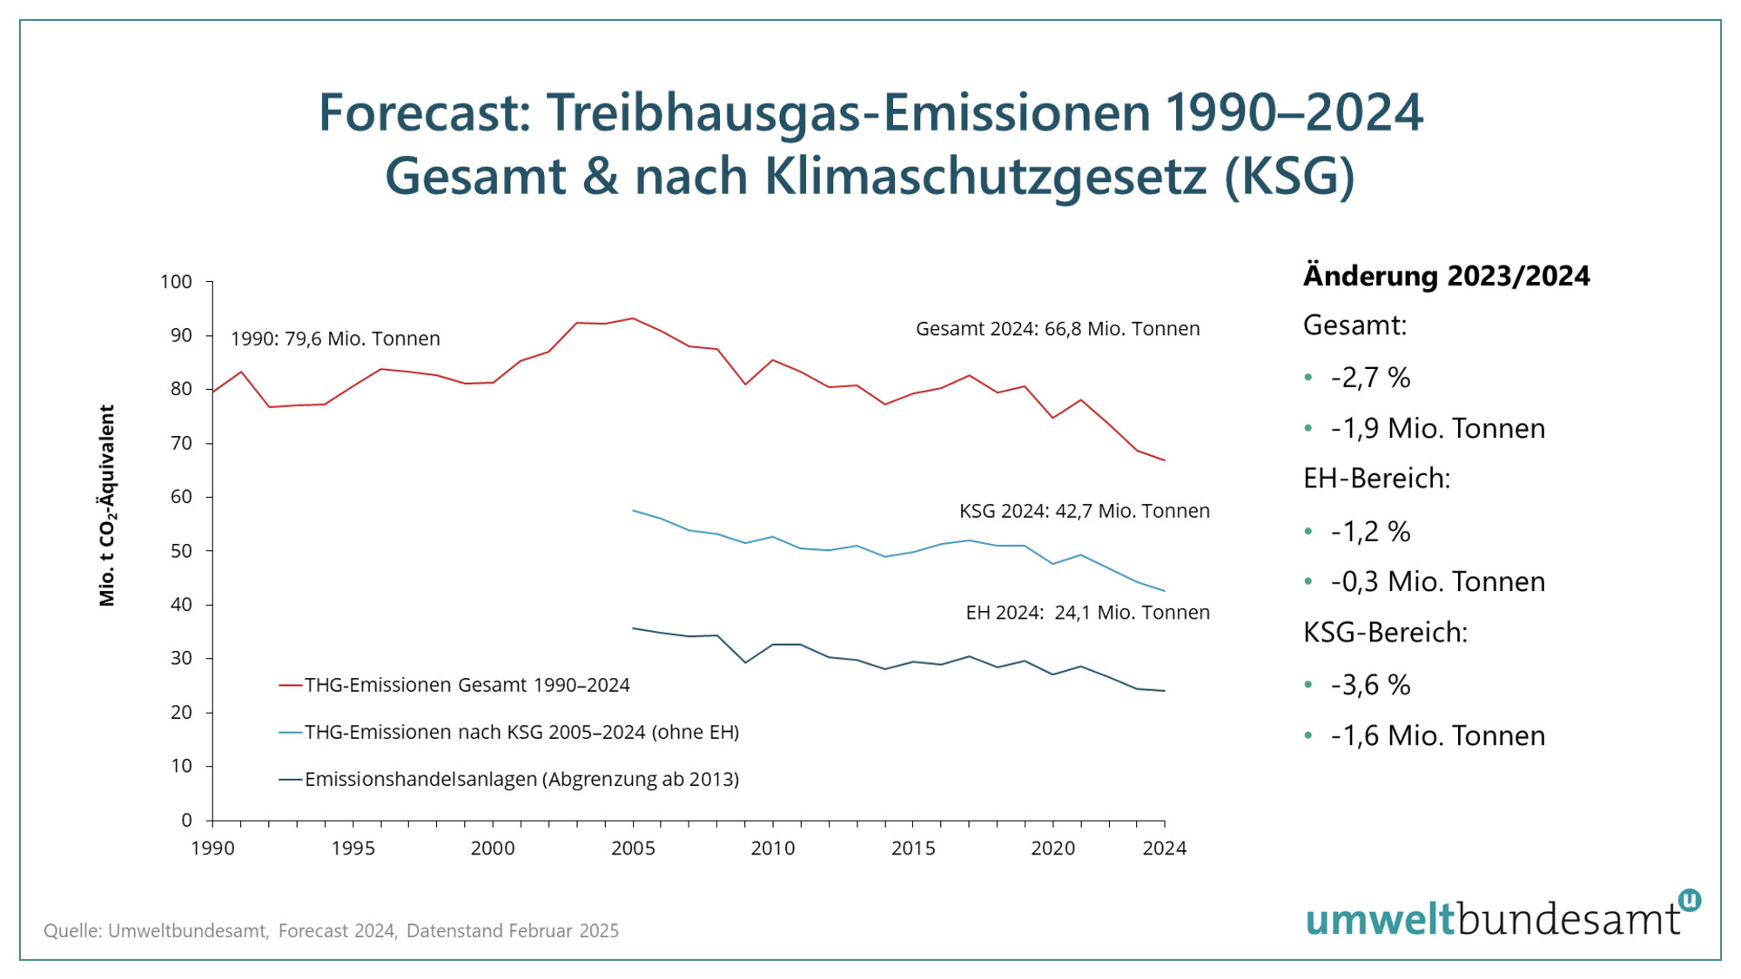

Slide 16
Transformationspfade
Sigrid.Stagl@wu.ac.at... - WU Wien
Um Klimaneutralität Österreichs bis 2040 zu erreichen, sind zusätzliche jährliche Investitionen im Bereich von 1,3 % bis 2,4 % des BIP [2024] erforderlich, was insgesamt zwischen 6,4 Mrd. € und 11,2 Mrd. € [2024] liegt
Diese Investitionen werden voraussichtlich positive Auswirkungen auf Beschäftigung, Einkommens- und Vermögensverteilung sowie das wirtschaftliche Wohlergehen haben
Zusätzliche Investitionen in die Energieversorgung, Infrastruktur, Speicherung, Gebäude, Verkehr und Industrie: Treiber für Wertschöpfung und Beschäftigung
Finanzierung durch Abschaffung klimaschädlicher Subventionen (5 Mrd.€), Vermögenssteuer (4 Mrd. €) und / oder Erbschaftssteuer (1 Mrd. €)?
Quelle: Weyerstraß et al. 2024

Slide 17
Ökonomischer Werkzeugkoffer
Grüne Technologien, technologische Innovationen
Grüne Präferenzen
Korrektur der relativen Preise
Strukturen (Infrastrukturen; Labels, Standards, Verbote; soziale Strukturen)
Klimaschutz durch Zusammenwirken der gesamten Regierung (Whole-of-gvmt)
Positive Zukunftsbilder; Partizipation an Gestaltung der Transition
Fokus auf Bedürfnisse
Signale setzen und Unternehmen befähigen, klimaneutralen Geschäftsmodelle zu entwickeln; institutionelle Innovationen

Slide 18
Ökonomischer Werkzeugkoffer
Grüne Technologien, technologische Innovationen
Grüne Präferenzen
Korrektur der relativen Preise
Strukturen (Labels, Standards, Verbote; Infrastrukturen; soziale Strukturen)
Klimaschutz durch Zusammenwirken der gesamten Regierung (Whole-of-gvmt)
Positive Zukunftsbilder; Partizipation an Gestaltung der Transition
Fokus auf Bedürfnisse
Signale setzen und Unternehmen befähigen, klimaneutralen Geschäftsmodelle zu entwickeln; institutionelle Innovationen

Slide 19
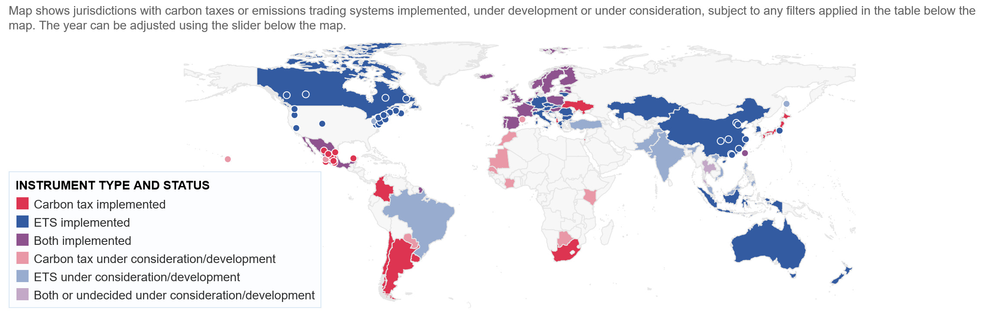
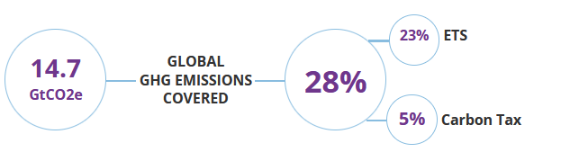
CO2-Bepreisung global 2025
Q
Quelle: Weltbank 2025, State and Trends of Carbon Pricing Dashboard

Slide 20
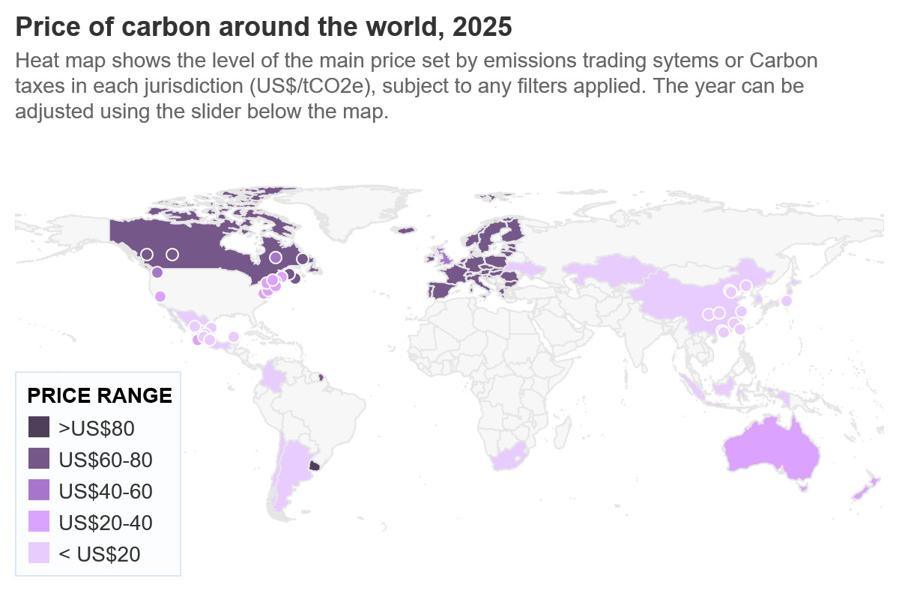
CO2-Preise global 2025
Quelle: Weltbank 2025, State and Trends of Carbon Pricing Dashboard

Slide 21
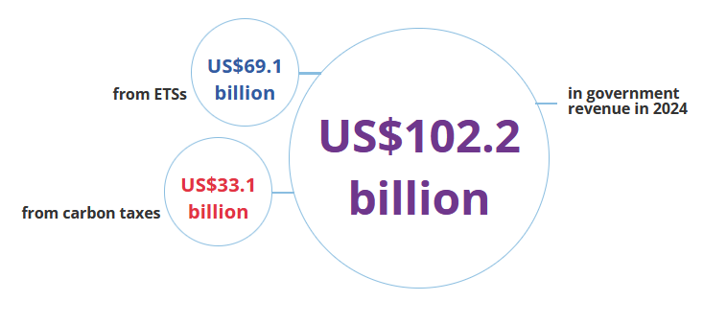
Staatseinnahmen aus CO2-Preisen global 2024
Quelle: Weltbank 2025, State and Trends of Carbon Pricing Dashboard

Slide 22
Global risks ranked by severity over the long term
“Please estimate the likely impact (severity) of the following risks over a 10-year period.“
The impacts of environmental risks have worsened in intensity and frequency since the Global Risks Report was launched in 2006.
The outlook for environmental risks over the next decade is alarming; environmental risks present of all 33 risks in the GRPS the most significant deterioration.
Extreme weather events are anticipated to become even more of a concern than they already are, with this risk being top ranked in the 10-year risk list for the second year running.
Younger survey respondents of the GRPS are more concerned about risks related to environmental issues than older age groups.
Source: World Economic Forum Global Risks Perception Survey 2024-2025

Slide 24
Ökonomischer Werkzeugkoffer
Grüne Technologien, technologische Innovationen
Grüne Präferenzen
Korrektur der relativen Preise
Strukturen (Labels, Standards, Verbote; Infrastrukturen; soziale Strukturen)
Klimaschutz durch Zusammenwirken der gesamten Regierung (Whole-of-gvmt)
Positive Zukunftsbilder; Partizipation an Gestaltung der Transition
Fokus auf Bedürfnisse
Signale setzen und Unternehmen befähigen, klimaneutralen Geschäftsmodelle zu entwickeln; institutionelle Innovationen

Slide 25
Welcher Mix von Politikmaßnahmen schafft die ausreichende absolute Entkopplung?
Ziel: Systematische Ex-post-Bewertung wirksamer Klimapolitiken zur Schließung der Emissionslücke gemäß Pariser Abkommen
Datenbasis & Methode:
1.500 Klimapolitiken in 41 Ländern (1998–2022) aus OECD-Datenbank
Analyse mit Machine-Learning-basierter Difference-in-Differences (DID)-Methode zur Erkennung struktureller Emissionsbrüche
Bewertung der Kausalwirkung und Attribuierung an konkrete Politikinstrumente
Ergebnisse (Kernaussagen):
Nur 69 signifikante Emissionsbrüche, davon 63 mit konkreten Politiken verknüpft
Gesamteffekt: Reduktion von 0,6–1,8 Gt CO₂
Sektoren: Gebäude (24), Transport (19), Industrie (16), Strom (10)
Politiken in Entwicklungsländern oft bisher wenig untersucht
Quelle: Stechemesser et al. 2024

Slide 26
Welcher Mix von Politikmaßnahmen schafft die ausreichende absolute Entkopplung?
Policy Mixes sind wirksamer als Einzelinstrumente (in 70 % der Brüche mehrere Instrumente beteiligt)
Preisbasierte Instrumente (v.a. CO₂-Steuer, ETS) wirken auch allein stark
Nicht-preisbasierte Maßnahmen (z. B. Verbote, Standards, Labels, Subventionen) benötigen Ergänzung durch Preisinstrumente
Sektor- & Länderunterschiede:
Sektor | Globaler Norden | Globaler Süden
Strom | Pricing + Regulation | Subventionen als Einzelmaßnahme
Industrie | Preisinstrumente allein wirksam | Mix aus Subventionen, Preisinstrumente, Regulierung
Gebäude | Breiter Mix; Subventionen dominieren | Regulierung (z. B. Standards) besonders wirksam
Transport | Höchstes Potenzial für Policy-Mix-Komplementarität | Kombination aus Regulierung, Information und Subventionen
Quelle: Stechemesser et al. 2024

Slide 27
Freiheit „von“ und Freiheit „zu“ – gesellschaftlich gedacht
Freiheit von (negative Freiheit): Abwesenheit von Zwang, Schutz vor Eingriffen – durch Staat, Gesellschaft oder andere Akteure.
Freiheit zu (positive Freiheit): Fähigkeit und Möglichkeit, das eigene Leben selbstbestimmt zu gestalten – erfordert Ressourcen, Bildung, soziale Teilhabe.

Slide 28
Freiheit und Sicherheit als komplementäre Güter
Gesellschaftlich betrachtet, sind Freiheit und Sicherheit nicht zwingend Gegensätze, sondern können komplementär sein:
Ohne ein Mindestmaß an innerer und sozialer Sicherheit (z. B. Rechtsstaatlichkeit, Gesundheitssystem, soziale Absicherung) wird gesellschaftliche Freiheit schnell zur leeren Hülle – nur privilegierte Gruppen können sie effektiv nutzen.
Ohne Freiheitsrechte (z. B. Meinungsfreiheit, Pressefreiheit, Bewegungsfreiheit) degeneriert Sicherheit leicht zur Herrschaftssicherung – etwa in autoritären Systemen, die „Sicherheit“ als Vorwand für Kontrolle nutzen.
Beide Prinzipien sind damit Voraussetzung für eine resiliente, demokratische Gesellschaft.

Slide 29
Ökonomischer Werkzeugkoffer
Grüne Technologien, technologische Innovationen
Grüne Präferenzen
Korrektur der relativen Preise
Strukturen (Labels, Standards, Verbote; Infrastrukturen; soziale Strukturen)
Klimaschutz durch Zusammenwirken der gesamten Regierung (Whole-of-gvmt)
Positive Zukunftsbilder; Partizipation an Gestaltung der Transition
Fokus auf Bedürfnisse
Signale setzen und Unternehmen befähigen, klimaneutralen Geschäftsmodelle zu entwickeln; institutionelle Innovationen

Slide 30
Was ist ein Whole-of-Government-Ansatz?
Ein Governance-Ansatz zur horizontalen Koordination zwischen Ministerien und Behörden.
Ziel: Abbau von Ressortgrenzen, um sektorübergreifende Herausforderungen wie den Klimawandel zu bewältigen.
Kernelemente:
Gemeinsame Ziele
Zentrale Steuerung
Integrierte Entscheidungsprozesse
Beteiligung subnationaler Ebenen und nichtstaatlicher Akteure

Slide 31
Instrumente des Whole-of-Government-Ansatzes
Koordinationsgremien auf höchster Ebene (z. B. Kanzleramt, interministerielle Ausschüsse)
Langfristige Strategien (z. B. Klimaneutralitätsziele)
Integration von Klimazielen in Planung, Gesetzgebung und Haushaltsprozesse
Gesetzliche Verankerung von Zuständigkeiten und Berichtspflichten

Slide 32
Warum ist der Ansatz für Klimapolitik zentral?
Klimapolitik betrifft Energie, Verkehr, Wohnen, Landwirtschaft u. a.
Risiken bei fehlender Koordination:
Politikinkohärenz
Doppelte Förderstrukturen, Zielkonflikte
Vorteile des Whole-of-Government-Ansatzes:
Effizienz und Kohärenz
Ressourcenschonung
Vermeidung von Fehlanpassungen
Vertrauen durch klare Verantwortlichkeiten

Slide 33
Dänemarks institutionelle Klimagovernance
Superministerium für Klima und Energie
Klimarat (unabhängiges Gremium mit Berichtsmandat)
Einbindung des Zentrums der Regierung (Premierministeramt, Finanzministerium)
Klimagesetz 2020 mit verbindlichen Reduktionszielen und jährlicher Berichterstattung

Slide 34
Koordinationsmechanismen in Dänemark
Klimapolitik als gesamtstaatliche Aufgabe
Interministerielle Koordination durch:
Nationalen Klimarat
Klimaziele in sektoralen Politiken (z. B. Landwirtschaft, Energie)
Monitoring über Emissionsbudgets und Indikatoren
Rechtlich verbindliche Zielvorgaben bis 2030 und 205

Slide 35
Ergebnisse – Reduktion der Emissionen
THG-Emissionen wurden um rund 50 % zwischen 1990 und 2022 gesenkt
Erfolgsfaktoren:
Klares politisches Mandat
Integrierte sektorale Steuerung
Hoher gesellschaftlicher Konsens
Verlässliche, evidenzbasierte Umsetzung

Slide 36
Was unterscheidet Dänemark?
Frühzeitige Einführung von Langfriststrategien
Verzahnung von Klima-, Energie- und Finanzpolitik
Funktionierender Whole-of-Government-Ansatz durch institutionelle Steuerung
Nutzung eines missionsorientierten Innovationsansatzes, gesteuert vom Zentrum der Regierung

Slide 37
Übertragbare Lehren für andere Staaten
Klare gesetzliche Mandate und Verantwortlichkeiten
Zentrale Steuerungskompetenz stärken
Nutzung mehrerer Mainstreaming-Strategien:
Haushaltssteuerung
Gesetzgebung
Schulungen
Datenintegration
Systemisches Denken und Anpassungsfähigkeit fördern

Slide 38
Fazit
Der Whole-of-Government-Ansatz ist Schlüssel zur sektorübergreifenden Klimawirkung.
Dänemark zeigt: Mit starker Koordination, klaren Zuständigkeiten und politischer Kohärenz lassen sich signifikante Emissionsminderungen realisieren.
Entscheidend ist die strategische Steuerung durch die Regierungsspitze.

Slide 39
1. Inflation
Kurzfristig: Transformation kann kurzfristig Preisdruck erzeugen (z. B. CO₂-Preis) , werden jedoch oft überbewertet (kaum Evidenz für Greenflation). Gleichzeitig sind fossile Preisschocks Haupttreiber jüngster Teuerung.
Mittelfristig: Grüne Energie verringert die Anfälligkeit gegenüber Preisschwankungen bei fossilen Brennstoffen und sorgt so für mehr Preisstabilität. Strukturelle grüne Investitionen (z. B. Gebäudesanierungen, Energieeffizienz) senken langfristig die Energiekosten der Haushalte.

Slide 40
2. Armut
Kurzfristig: Klimakrise verschärft Armut durch Einkommensverluste, gesundheitliche Risiken und höhere Lebenshaltungskosten. Betroffen sind besonders einkommensschwache Haushalte und arbeitsintensive Sektoren.
Mittelfristig: Investitionen in grüne Infrastrukturen, leistbare Mobilität und energieeffizienten Wohnbau sind nicht nur Klimaschutzmaßnahmen, sondern stärken die Armutsresilienz.

Slide 41
3. Innovation
Kurzfristig: Regulatorische Impulse (z. B. Förderungen, CO₂-Preise) fördern grüne Innovationen und schaffen neue wirtschaftliche Dynamiken. Studien zeigen einen starken empirischen Zusammenhang zwischen Klimaregulierung und Patentierungen im Bereich grüner Technologien.
Mittelfristig: „Richtungsweisende Innovation“ stärkt Wettbewerbsfähigkeit und schafft zukunftsfähige Arbeitsplätze. Der Green Deal der EU und der IRA der USA sind Beispiele für innovationsorientierte klimapolitische Maßnahmen.

Slide 42
4. Sicherheit
Kurzfristig: Der Klimawandel verschärft geopolitische Spannungen (z. B. Wasserkonflikte, Migration) und destabilisiert fragile Regionen. Extreme Wetterereignisse können kritische Infrastrukturen (z. B. Stromnetze, Verkehr) beschädigen.
Mittelfristig: Klimainvestitionen in Resilienz (z. B. Hochwasserschutz, dürreresistente Nutzpflanzen) verbessern die Sicherheit der Menschen und des Landes. Erneuerbare Energien verringern die Energieabhängigkeit und geopolitische Risiken.

Slide 43
5. Finanzmarktstabilität
Kurzfristig: Klimarisiken werden durch ESG-Standards und Transparenzregeln in Finanzmärkten zunehmend berücksichtigt.
Mittelfristig: Untätigkeit führt zu instabilen Finanzsystemen. Klimapolitik verringert langfristige finanzielle Instabilität. Grüne Finanzierungen sind kein Risiko, sondern Risikominderung (z. B. Vermeidung steigender Schäden bzw. Entwertung fossiler Vermögenswerte).

Slide 44
6. Wettbewerbsfähigkeit
Kurzfristig: Dekarbonisierung bedeutet Umstellungskosten – aber auch strategische Chancen für jene, die frühzeitig umstellen.
Mittelfristig: Grüne Leitmärkte, Kreislaufwirtschaft und emissionsarme Produkte gewinnen global an Bedeutung. Die Führungsrolle im Bereich grüner Technologien ist ein globaler Wachstumsmarkt (z. B. Elektrofahrzeuge, Wasserstoff). Untätigkeit führt zu einer sinkenden Wettbewerbsfähigkeit in einer sich dekarbonisierenden Weltwirtschaft. Klimaschutz ist Industriepolitik.

Slide 45
7. Günstige Energie
Kurzfristig: Der Einsatz erneuerbarer Energien erfordert Vorabinvestitionen, aber aufgrund der rapide sinkenden Kosten (insbesondere bei Solar- und Windenergie) sind sie in den meisten Regionen die günstigsten Energiequellen.
Mittelfristig: Unabhängigkeit von fossilen Importen reduziert geopolitische Risiken und Energiekosten. Erneuerbare Energien bieten vorhersehbare Preise und nationale Energiesicherheit.

Slide 46
8. Gesundheit
Kurzfristig: Die Luftverschmutzung durch fossile Brennstoffe verursacht jährlich über 8 Millionen vorzeitige Todesfälle. Die Auswirkungen des Klimawandels erhöhen die Krankheitslast (Hitzestress, durch Vektoren übertragene Krankheiten).
Mittelfristig: Klimaschutzmaßnahmen haben erhebliche positive Auswirkungen auf die Gesundheit – insbesondere durch saubere Luft, aktiven Transport und reduzierten Fleischkonsum (mehrere Jahre). Untätigkeit führt zu enormen Gesundheitskosten. Die Einsparungen im Gesundheitswesen durch Klimaschutzmaßnahmen (z. B. vermiedene Luftverschmutzung) übersteigen oft die Kosten der Klimaschutzmaßnahmen.

Slide 47
9. Beschäftigung
Kurzfristig: Der Verlust von Arbeitsplätzen in emissionsintensiven Sektoren ist real., aber mit beherrschbar. In den meisten Szenarien (erneuerbare Energien, Energieeffizienz, Infrastruktur) ist die Nettobeschäftigungswirkung positiv, wenn Maßnahmen für einen gerechten Übergang gesetzt werden.
Mittelfristig: Der ökologische Wandel wird Arbeitsplätze schaffen. Erhebliche Netto-Beschäftigungseffekte durch grüne Investitionen – in Bau, Mobilität, Energie, Pflege. Die EU schätzt die Nettoarbeitsplatzschaffung durch den Green Deal bis 2030 auf 1 bis 2 Millionen. Qualifikationsmaßnahmen sind von entscheidender Bedeutung. Eine Klimapolitik ohne Sozialpolitik ist fragil. Untätigkeit führt jedoch zu einer höheren Langzeitarbeitslosigkeit aufgrund von Schocks (z. B. Dürren, industrielle Veralterung).

Slide 48
Ökonomischer Werkzeugkoffer
Grüne Technologien, technologische Innovationen
Grüne Präferenzen
Korrektur der relativen Preise
Strukturen (Labels, Standards, Verbote; Infrastrukturen; soziale Strukturen)
Klimaschutz durch Zusammenwirken der gesamten Regierung (Whole-of-gvmt)
Positive Zukunftsbilder; Partizipation an Gestaltung der Transition
Fokus auf Bedürfnisse
Signale setzen und Unternehmen befähigen, klimaneutralen Geschäftsmodelle zu entwickeln; institutionelle Innovationen

Slide 49
Narrative, Zielbilder und Transformationspfade
Participatory development of energy futures
Stakeholders
Energy Futures
Citizens
Integrated assessment and ranking of energy futures
Multi-dimensional appraisal
Multi-criteria analysis
Pathways and measures for achieving preferred energy future
Backcasting
Sus criteria

Slide 50
Narrative, Zielbilder und Transformationspfade
Austria (FWF)
UK (DTI)
Austria (ORF, Mutter Erde)
South East England (ESRC)
Lödersdorf & Raabau (FWF)
Ferlach (Kelag)
Participatory and integrated apraisal of energy futures

Slide 51
Ökonomischer Werkzeugkoffer
Grüne Technologien, technologische Innovationen
Grüne Präferenzen
Korrektur der relativen Preise
Strukturen (Labels, Standards, Verbote; Infrastrukturen; soziale Strukturen)
Klimaschutz durch Zusammenwirken der gesamten Regierung (Whole-of-gvmt)
Positive Zukunftsbilder; Partizipation an Gestaltung der Transition
Fokus auf Bedürfnisse
Signale setzen und Unternehmen befähigen, klimaneutralen Geschäftsmodelle zu entwickeln; institutionelle Innovationen

Slide 52
Bedürfnisse
Doyal und Gough definieren Bedürfnisse als objektive, universelle Voraussetzungen für menschliches Wohlbefinden und Autonomie.
Zwei universelle Grundbedürfnisse
Physisches Wohlbefinden
Dazu zählen Nahrung, sauberes Wasser, Unterkunft, Kleidung, körperliche Sicherheit etc.
Ohne die Erfüllung dieses Bedarfs ist ein Überleben nicht möglich.
Autonomie
Versteht sich als Fähigkeit zur kritischen Reflexion und zur Gestaltung des eigenen Lebens.
Erfordert Bildung, Kommunikationsfähigkeit, Entscheidungsfreiheit und soziale Eingebundenheit.

Slide 53
Bedürfnisse und ihre Befriedigung
Satisfiers (Befriedigungsbedingungen)
Die beiden Grundbedürfnisse müssen durch eine Reihe von Bedingungen erfüllt werden, die kontextabhängig (soziokulturell) sein können. Diese Bedingungen bezeichnen Doyal und Gough als intermediate needs oder Satisfiers:
Beispiele:
Gesundheitsversorgung
Sichere und ausreichende Ernährung
Adäquate Unterkunft
Erziehung/Bildung
Sichere Umwelt
Emotionale Bindungen und soziale Integration
Rechtsschutz, demokratische Partizipation

Slide 54
Signale setzen und Unternehmen befähigen, klimaneutrale Geschäftsmodelle zu entwickeln
Innovation ist für Unternehmen überlebenswichtig: In einem von intensivem Wettbewerb und sich verändernden Umweltbedingungen geprägten Umfeld werden einige Geschäftsmodelle in Zukunft nicht mehr tragfähig sein.
Unternehmen müssen sich frühzeitig auf diese Veränderungen einstellen und die WK bietet Dienstleistungen an, um Nachzügler rechtzeitig darauf aufmerksam zu machen und bei der Vorbereitung auf diese Veränderungen zu unterstützen.
Die WK kann als intermediäre Institution einen zentralen Beitrag leisten, Nachzügler mitzunehmen – durch Dialog, Orientierung, Unterstützung, Beratung und gezielten Druck.
Wichtig ist dabei ein positiver, handlungsorientierter Zugang: „Besser jetzt gestalten als später reagieren müssen.“

Slide 55
Signale setzen und Unternehmen befähigen, klimaneutrale Geschäftsmodelle zu entwickeln
Ökonomische Argumente sichtbar machen – betriebswirtschaftliche Relevanz betonen
Kosten-Nutzen-Analysen zur Dekarbonisierung in typischen Geschäftsmodellen (inkl. Risiken des Nicht-Handelns)
Fallbeispiele von Branchenkollegen mit wirtschaftlich erfolgreicher Transformation
Informationskampagnen zu Risiken durch CO₂-Preise, Regulatorik, ESG-Kriterien und Finanzierungskosten
Frühzeitige Einpreisung künftiger Marktbedingungen (z. B. EU-Taxonomie, CBAM, Emissionshandel)
Beratung, Unterstützung und Know-how gezielt bereitstellen
Branchenspezifische Transformationspfade und Umstellungsszenarien aufbereiten
Förderberatung für klimabezogene Investitionen (Energie, Logistik, Produktion, Kreislaufmodelle)
Peer-Learning-Formate: Austausch unter Unternehmen mit ähnlicher Ausgangslage
Toolkits zur Geschäftsmodellinnovation im Rahmen klimaneutraler Zukunftsmärkte
Anreize schaffen – Positivanreize statt Straflogik
Labels, Awards oder Öffentlichkeitsarbeit für besonders innovative Transformationsbetriebe
Entwicklung freiwilliger Branchenvereinbarungen mit positiver Sichtbarkeit (Soft Law)
Zugang zu bestimmten Leistungen oder Ausschreibungen an Umstiegsbereitschaft knüpfen

Slide 56
Signale setzen und Unternehmen befähigen, klimaneutrale Geschäftsmodelle zu entwickeln
Normativen und sozialen Druck aufbauen
Vergleichsdaten („Climate Benchmarks“) oder Branchenrankings veröffentlichen
Verweis auf Markt-, Finanzierungs- und Reputationsrisiken für fossile Geschäftsmodelle
Unterstützung von Netzwerken „Vorreiter vs. Nachzügler“ zur Förderung sozialer Diffusion von Innovation
Narrative der Zukunftsfähigkeit vermitteln
Die Transformation als Wirtschaftschance und nicht als Belastung positionieren
Fokus auf Resilienz, Innovationspotenzial und Wettbewerbsfähigkeit im grünen Binnenmarkt
Betonung des Beitrags zur regionalen Versorgungssicherheit, Fachkräftesicherung und Standortattraktivität
Politische Interessenvertretung transformationsoffen gestalten
Die Kammer sollte über sektorale Einzelinteressen hinaus dazu beitragen, die Transformation wirtschaftlich mitzugestalten – als Sprachrohr für zukunftsfähige Geschäftsmodelle und verlässliche Rahmenbedingungen.
Positionierung der Kammer als Partner der Nachhaltigkeitswende – im Sinne von „Wirtschaft mit Zukunft“

Slide 57
Ökonomischer Werkzeugkoffer
Grüne Technologien, technologische Innnovationen
Grüne Präferenzen
Korrektur der relativen Preise
Strukturen (Labels, Standards, Verbote; Infrastrukturen; soziale Strukturen)
Klimaschutz durch Zusammenwirken der gesamten Regierung (Whole-of-gvmt)
Positive Zukunftsbilder; Partizipation an Gestaltung der Transition
Fokus auf Bedürfnisse
Signale setzen und Unternehmen befähigen, klimaneutralen Geschäftsmodelle zu entwickeln; institutionelle Innovationen

Slide 58
Ich freue mich über Ihr Interesse und stehe Ihnen für Fragen und Anmerkungen gerne zur Verfügung.
NEUER STUDIENZWEIG!
Wirtschaft – Umwelt - Politik
BSc Wirtschafts- und Sozialwissenschaften
Ab Oktober 2023
DEPARTMENT SOCIOECONOMICS
Institute for Ecological Economics
Welthandelsplatz 1, 1020 Vienna, Austria
UNIV.PROF. DR. SIGRID STAGL
T +43-1-313 36-5790
stagl@wu.ac.at
www.wu.ac.at/ecolecon
sigridstagl.org/
SEITE 58

